Slide 1
Stabsstelle Arbeitssicherheit und Umweltschutz
Sicherheit an der RUB – Kurzeinführung für Studierende
KURZEINFÜHRUNG für Studierende

Slide 2

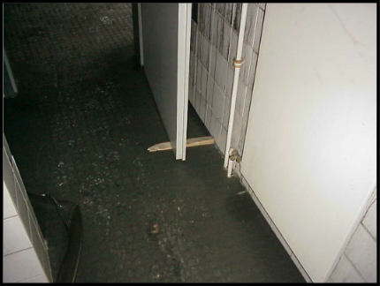
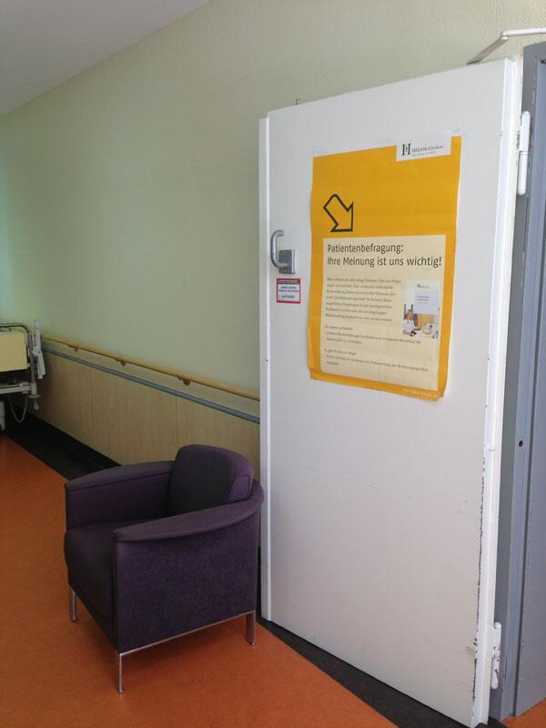

Stabsstelle Arbeitssicherheit und Umweltschutz
Verkehrs- und Rettungswege, Notausgänge
Verkehrs- und Rettungswege dürfen nicht eingeengt werden und sind stets freizuhalten. Es dürfen keine Gegenstände gelagert werden – auch nicht kurzzeitig!
Rauch- bzw. Brandschutztüren und Notausgänge sind geschlossen zu halten, aber dürfen nichtverschlossen werden. Sie müssen sich jederzeit von innen ohne Hilfsmittel leicht öffnen lassen.
Rauch-/ Brandschutztüren nicht verkeilen.
Notausgänge, Flucht- und Rettungswege sind sichtbar und dauerhaft zu kennzeichnen.
KURZEINFÜHRUNG für Studierende

Slide 3
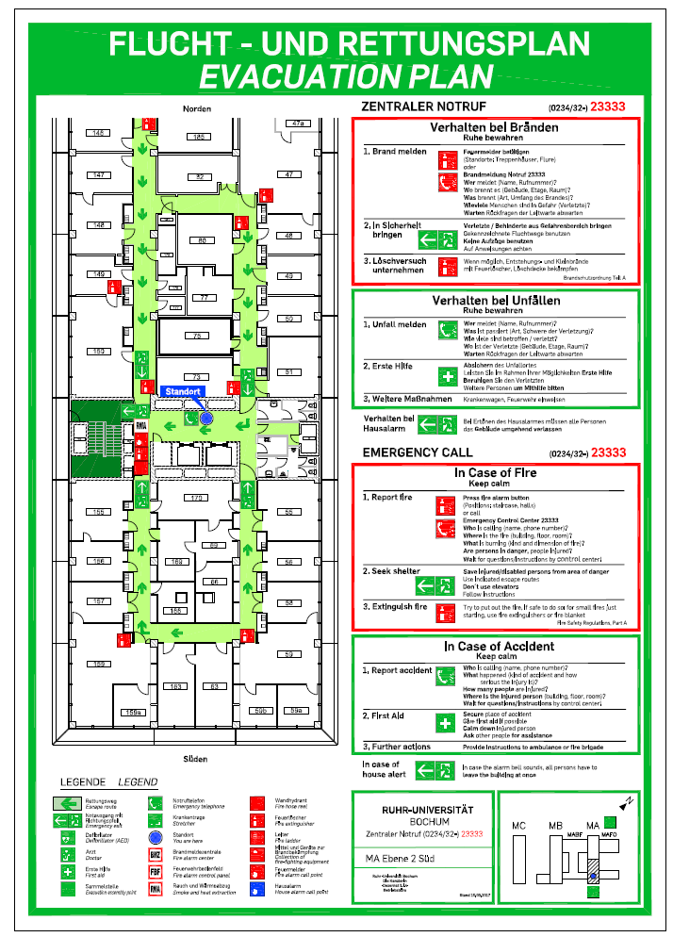
Stabsstelle Arbeitssicherheit und Umweltschutz
Flucht- und Rettungswege
Flucht- und
Rettungswegepläne beachten!
Wo befinden sich diese Pläne? Z.B. in Flurbereichen und Aufzugsvorräumen
Informieren Sie sich über die Flucht- und Rettungswege
KURZEINFÜHRUNG für Studierende

Slide 4
Start der Rettungskette an der RUB
RUB-Leitwarte (für Notfälle auf dem RUB-Campus)
Telefonnummer der RUB-Leitwarte 0234/32-23333*
  * Bitte speichern Sie diese Nummer in Ihrem Handy!!!
  Die RUB-Leitwarte setzt die Rettungskette in Gang. Sie informiert Rettungskräfte von Feuerwehr und/oder Polizei und sorgt dafür, dass diese schnellstmöglich zum Einsatzort kommen. Sie sendet je nach Notfall Betriebssanitäter*innen zum Einsatzort. Die RUB-Leitwarte ist täglich rund um die Uhr besetzt.
  Achtung: Bei Außenliegenschaften: Telefonnummer 112 (Feuerwehr und Rettungsdienst) bzw. 110 (Polizei). Informieren Sie anschließend auch die RUB-Leitwarte
KURZEINFÜHRUNG für Studierende

Slide 5
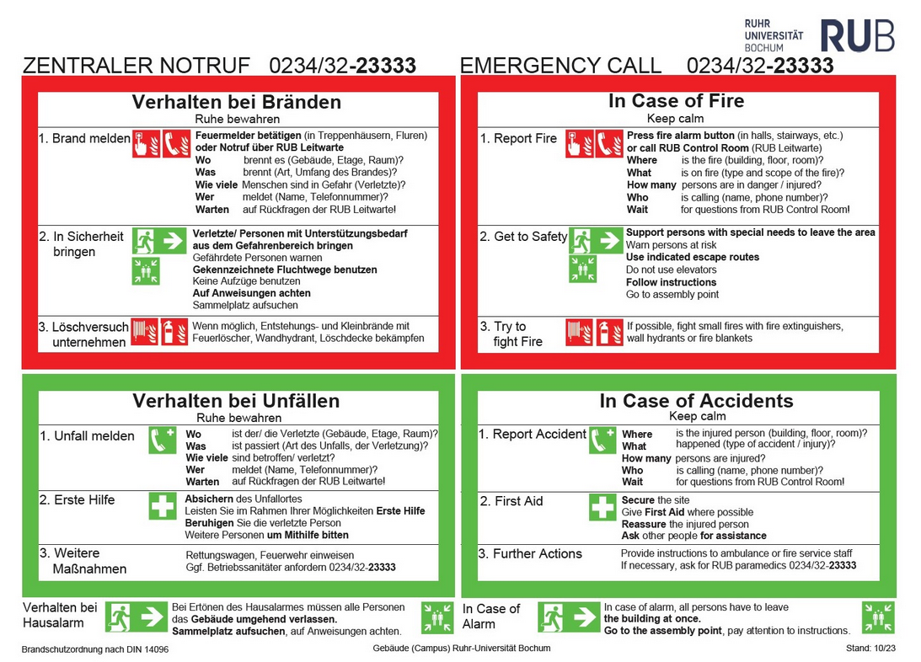
Stabsstelle Arbeitssicherheit und Umweltschutz
Brandschutzordnung Teil A
KURZEINFÜHRUNG für Studierende

Slide 6
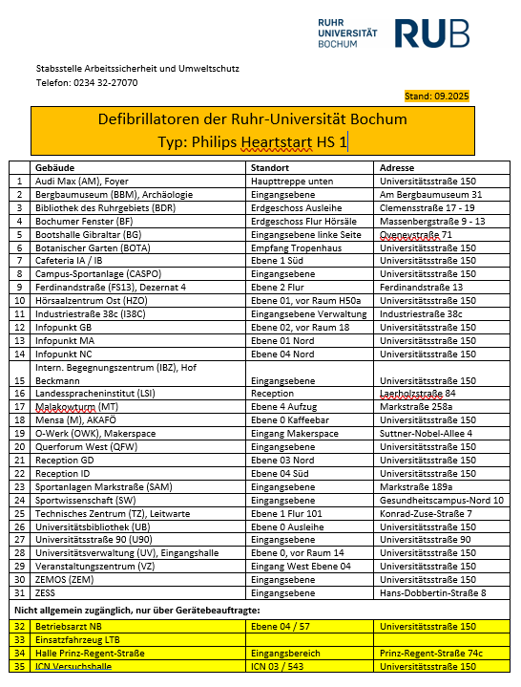

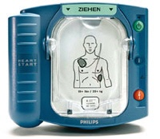
Stabsstelle Arbeitssicherheit und Umweltschutz
Automatische externe Defibrillatoren (Laien-Defibrillator)
Auf dem Campus: Telefonnummer der RUB-Leitwarte: 0234-32-23333
KURZEINFÜHRUNG für Studierende

Slide 7

Stabsstelle Arbeitssicherheit und Umweltschutz
Verhalten bei Feueralarm
>>> Bewahren Sie Ruhe und behalten Sie die Übersicht
Bei Ertönen des Alarmsignals (Klingel- oder Sprachalarm) müssen alle Personen das Gebäude umgehend verlassen.
Warnen Sie Personen, die den Feueralarm überhört haben könnten.
Beim Verlassen der Räume sind Türen und Fenster zu schließen, jedoch nicht abzuschließen.
Nehmen Sie Ihre persönlichen Sachen wie Ausweise, Kleidung, Taschen, Geld und Schlüssel mit, sofern diese sich in Ihrer unmittelbaren Nähe befinden.
Verlassen Sie das Gebäude über die ausgeschilderten Fluchtwege.
Benutzen Sie keine Aufzüge!
Helfen Sie Menschen mit eingeschränkter Mobilität.
Benachrichtigen Sie die Einsatzkräfte, wenn Personen nicht in der Lage sind, das Gebäude zu verlassen.
Begeben Sie sich zu dem Sammelpunkt Ihres Gebäudes.
Befolgen Sie die Anordnung der Einsatzleitung.

Slide 8
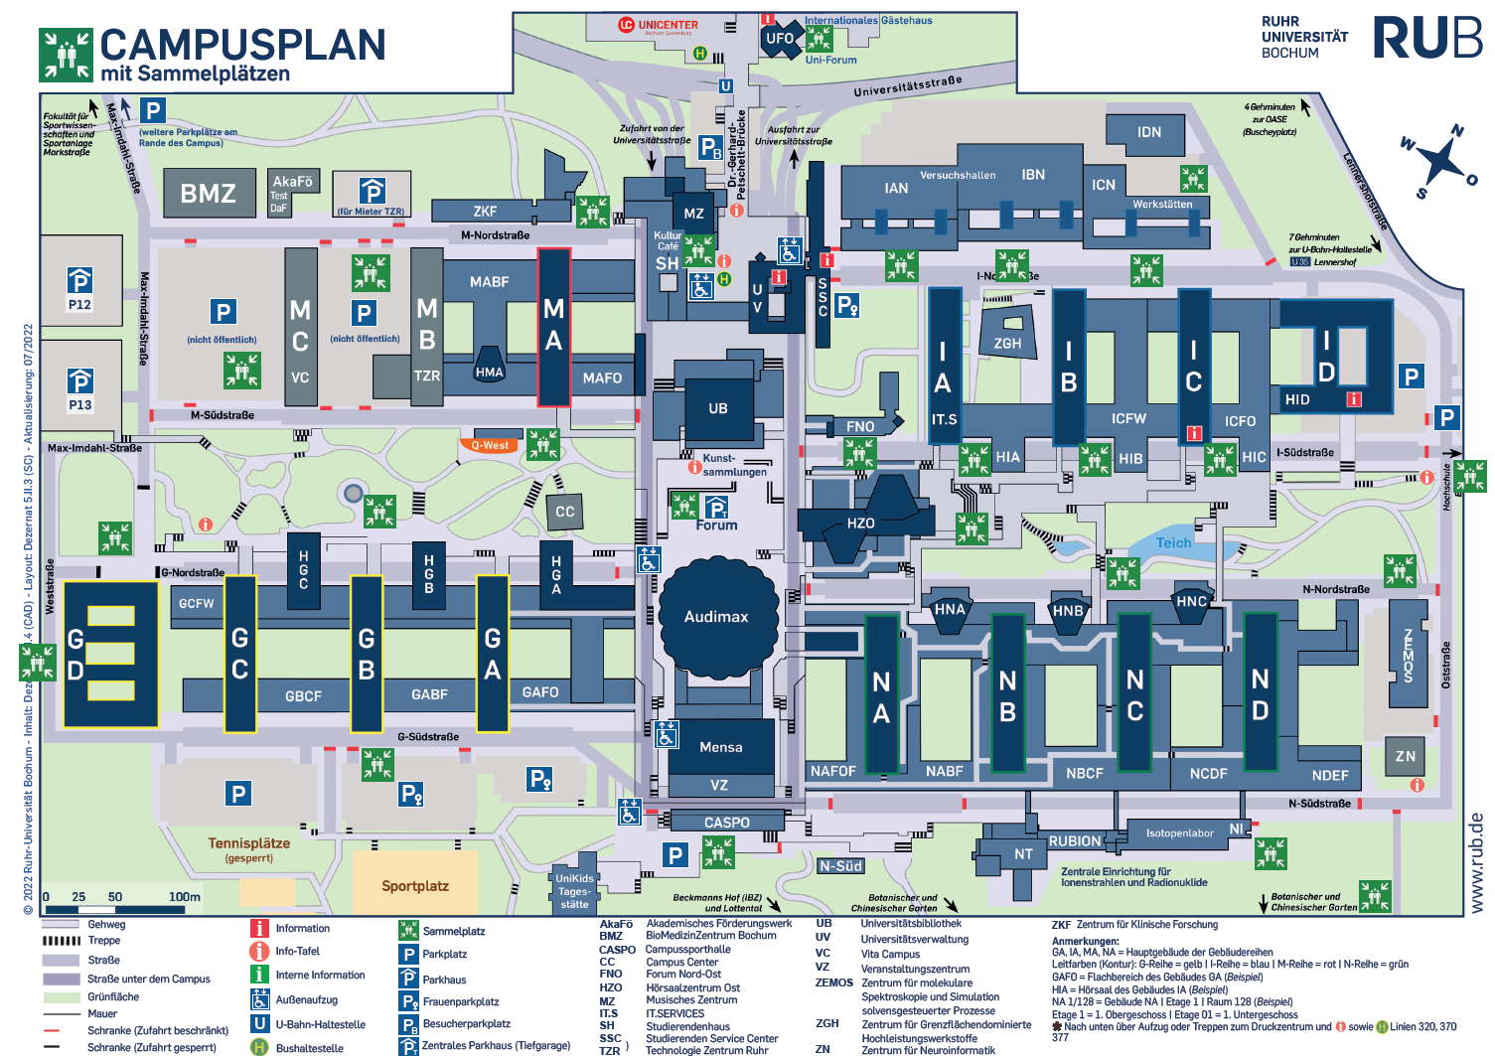
Stabsstelle Arbeitssicherheit und Umweltschutz
Sammelplätze an der RUB
KURZEINFÜHRUNG für Studierende

Slide 9
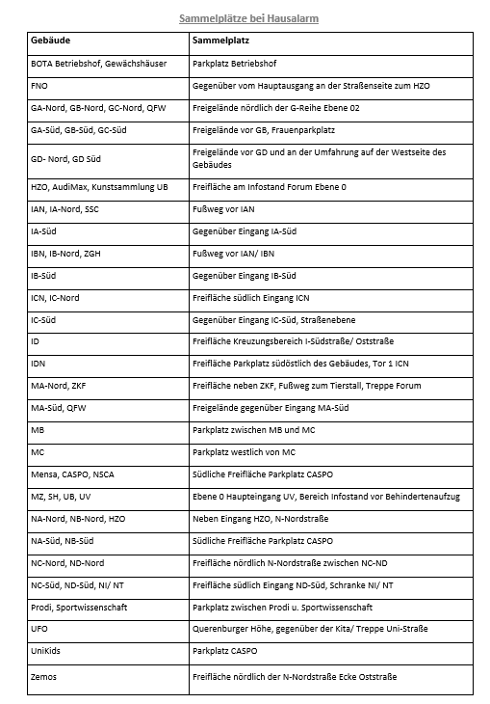

Stabsstelle Arbeitssicherheit und Umweltschutz
Sammelplätze an der RUB
Die Sammelplätze sind mit dem Schild „Sammelstelle“ gekennzeichnet.
Vergewissern Sie sich im Vorfeld,
wo sich der entsprechende Sammelplatz befindet!
KURZEINFÜHRUNG für Studierende

Slide 10
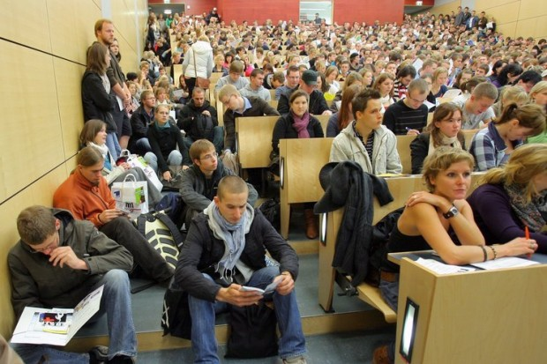

Stabsstelle Arbeitssicherheit und Umweltschutz
Fluchtwege in Hörsälen und Seminarräumen
die Treppenstufen in Hörsälen müssen frei bleiben, keine Taschen etc. abstellen
in Hörsäle und Seminarräume dürfen keine zusätzlichen Stühle eingebracht werden
alle Türen von Hörsälen und Seminarräumen sind stets freizuhalten
Haben Sie Verständnis für Hinweise von Lehrenden, es dient Ihrer Sicherheit!
KURZEINFÜHRUNG für Studierende

Slide 11
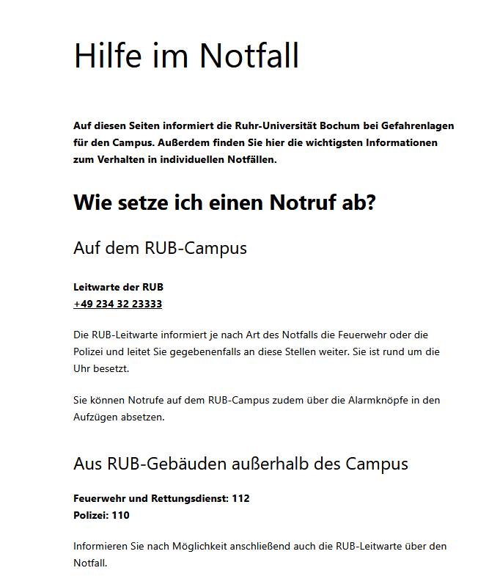
Stabsstelle Arbeitssicherheit und Umweltschutz
Webseite für Notfälle an der RUB
Sollte es zu einem größeren Notfall oder Schadensereignis an der RUB kommen, würden auf der Webseite https://notfall.ruhr-uni-bochum.de/ Informationen bereitgestellt!
KURZEINFÜHRUNG für Studierende

Slide 12

Stabsstelle Arbeitssicherheit und Umweltschutz
Schwangere Studentinnen
Für schwangere Studentinnen gilt das Mutterschutzgesetz
Es gelten daher Meldepflichten, Schutzfristen und die Verpflichtung zur Bewertung von möglichen Gefährdungen beim Studium
Schwangere Studentinnen melden sich bitte über die entsprechenden Internetseiten des Studierendensekretariats bei der Universität; informiert werden sollten unbedingt auch Praktikumsbetreuer*innen u.ä.
Auf den Seiten des Studierendensekretariats finden sich weitere Informationen (https://studium.ruhr-uni-bochum.de/de/mutterschutzrecht-fuer-studierende)
KURZEINFÜHRUNG für Studierende

Slide 13

Stabsstelle Arbeitssicherheit und Umweltschutz
Versicherungsschutz auf dem RUB-Campus
Beschäftigte und Studierende sind bei Unfällen auf dem Campus über die Unfallkasse NRW versichert.
Wegeunfälle zum Campus und nach Hause sind ebenfalls versichert.
Unfallmeldungen für Studierende: AKAFOE, E-Mail: Unfallanzeige-RUB-Studierende@akafoe.de
KURZEINFÜHRUNG für Studierende

Slide 14


Stabsstelle Arbeitssicherheit und Umweltschutz
Weitere Informationsmöglichkeiten zum Umgang mit Notfällen
Von Seiten der Stabsstelle Arbeitssicherheit wurde ein Video mit den wichtigsten Hinweisen zum Umgang mit Notfällen erstellt. Das Video dauert ca. 15 Minuten. Das Video finden Sie hier: https://youtu.be/VJRD9J4cv80
Das RUB-Notfallhandbuch beschreibt Notfall-szenarien jeglicher Art und gibt Handlungs-empfehlungen, was wann und von wem zu tun ist. Das Notfallhandbuch finden Sie unter: https://services.ruhr-uni-bochum.de/de/rub-notfallhandbuch
Hinweis: Um das Notfallhandbuch herunterzuladen, müssen Sie Ihre RUB-LoginID und Ihr Passwort eingeben.
KURZEINFÜHRUNG für Studierende

Slide 15

Stabsstelle Arbeitssicherheit und Umweltschutz
Weitere Unterstützungsangebote
Begleitschutz – Begleitung durch den Wachdienst
Wer sich an der Ruhr-Universität unsicher oder unwohl fühlt, kann sich auf dem Campus vom Wachdienst begleiten lassen.
Sie können den Begleitschutz täglich rund um die Uhr unter der Telefonnummer +49 234 32 27001 anfordern. Ein Mitarbeiter oder eine Mitarbeiterin ist in kurzer Zeit bei Ihnen vor Ort.
Der Service ist kostenfrei für alle Studierenden, Beschäftigten, Forschenden, Lehrenden und Gäste der RUB.
Weitere Informationen zum Begleitschutz finden Sie hier: https://services.ruhr-uni-bochum.de/de/begleitschutz
KURZEINFÜHRUNG für Studierende

Slide 16
Stabsstelle Arbeitssicherheit und Umweltschutz
Weitere Unterstützungsangebote
Soziale und psychologische Hilfe:
Bei sexualisierter Belästigung, Exhibitionismus, (digitale) Gewalt, Stalking
  Auf dem Campus: In akuten Fällen rufen Sie die RUB-Leitwarte unter +49 234 32 23333 an (je nach Bedrohungslage leitet die RUB-Leitwarte Sie direkt an die Polizei weiter). In Außenliegenschaften: Telefonnummer 110 (Polizei).
>>> Beim Erstatten einer Anzeige unterstützt Sie das Justitiariat der RUB.
Psychologische Studienberatung (für Studierende der RUB)
Telefonische Sprechstunde: 0234 32 22332
montags: 9-10 Uhr, mittwochs: 13-14 Uhr, freitags: 9-10 Uhr
Antidiskriminierungsstelle
Zentrale Beratungs-, Vermittlungs- und Informationsstelle für alle Personen und Einrichtungen der Universität, die Diskriminierung erleben, beobachten oder Unterstützungsbedarf zum Thema haben. Die Beratung erfolgt nach individueller Terminabsprache per Anmeldung unter: antidiskriminierung@rub.de (auch auf Englisch möglich)
KURZEINFÜHRUNG für Studierende

